Slide 1

ส่วนที่ 1 — Technical Mastery & Scalability
01
Smart & Stale Rider Assignment
จงเขียนฟังก์ชัน assignRider(order, riders) เพื่อหา Rider ที่เหมาะสมที่สุด โดยมีเงื่อนไข:
• Distance: ใช้สูตร Haversine คำนวณระยะทางจาก Rider ถึงร้านอาหาร
• Stale Data Protection: ห้ามเลือก Rider ที่ไม่ได้อัปเดตพิกัดเกิน 2 นาที
• Tie-breaker: ถ้าระยะทางต่างกันไม่เกิน 500 เมตร ให้เลือกคนที่มี Rating สูงกว่า
• Edge Case: หากไม่มี Rider ในระยะ 5 กม. เลย ระบบควรทำอย่างไร? อธิบาย Logic การขยายรัศมีหรือ Fallback
พื้นที่สำหรับใส่คำตอบ
สามารถเปิด WebApp Smart & Stale Rider Assignment ได้ใน Index Git
ที่ผมแนบไว้ได้เลยครับ
ไฟล์ชื่อ ข้อ 1 Smart & Stale Rider Assignment → index
1 / 7
Notes:
1

Slide 2

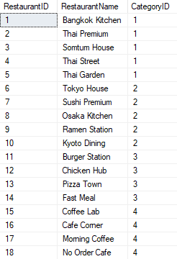
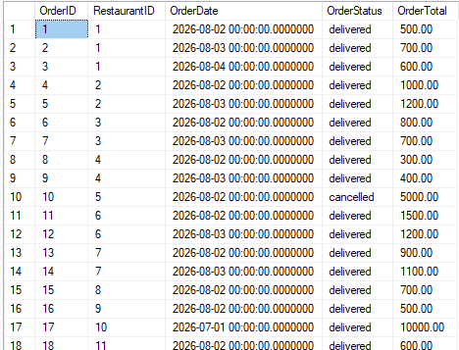
ส่วนที่ 1 — Technical Mastery & Scalability
10 คะแนน
02
SQL — Revenue Attribution & Ranking
จงเขียน SQL เพื่อหา “ร้านอาหารที่มีมูลค่าคำสั่งซื้อเฉลี่ย (AOV) สูงสุด 3 อันดับแรกในแต่ละ Category” โดย:
• นับเฉพาะออเดอร์ที่ status = 'delivered' ในเดือนปัจจุบันเท่านั้น
• ต้องจัดการกรณีที่บางร้านไม่มีออเดอร์เลย
• ต้องใช้ Window Function เพื่อจัดอันดับภายในกลุ่ม
Query SQL แนบไว้ในไฟล์(Git) ข้อที่ 2 SQL — Revenue Attribution & Ranking
2 / 7
Notes:
2

Slide 3
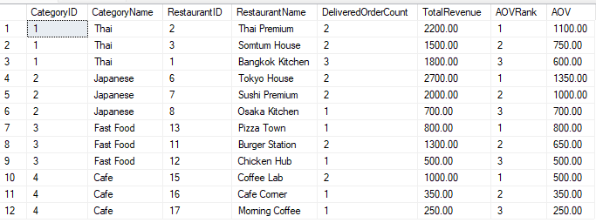
ส่วนที่ 1 — Technical Mastery & Scalability
10 คะแนน
02
SQL — Revenue Attribution & Ranking
จงเขียน SQL เพื่อหา “ร้านอาหารที่มีมูลค่าคำสั่งซื้อเฉลี่ย (AOV) สูงสุด 3 อันดับแรกในแต่ละ Category” โดย:
• นับเฉพาะออเดอร์ที่ status = 'delivered' ในเดือนปัจจุบันเท่านั้น
• ต้องจัดการกรณีที่บางร้านไม่มีออเดอร์เลย
• ต้องใช้ Window Function เพื่อจัดอันดับภายในกลุ่ม
Query SQL แนบไว้ในไฟล์(Git) ข้อที่ 2 SQL — Revenue Attribution & Ranking
2 / 7
Notes:
2

Slide 4
ส่วนที่ 1 — Technical Mastery & Scalability
15 คะแนน
03
Code Review — Inventory Race Condition
จงแก้ไข Code ที่ใช้ตัดสต็อกเมื่อมีการสั่งซื้อ:
async function placeOrder(orderId, items) {
for (const item of items) {
const product = await db.query(`SELECT stock FROM menu WHERE id = ${item.id}`);
if (product.stock >= item.qty) {
await db.query(`UPDATE menu SET stock = stock - ${item.qty} WHERE id = ${item.id}`);
}
}
await Order.create({ id: orderId, status: 'confirmed' });
}
ระบุปัญหา N+1 Query, Race Condition (สต็อกติดลบ), และการขาด Transaction พร้อมเขียน Code ใหม่ที่ใช้ Atomic Update หรือ Pessimistic Locking
Coding แนบไว้ในไฟล์(Git)ครับ ข้อที่ 3 Code Review — Inventory Race Condition
พื้นที่สำหรับใส่คำตอบ
โค้ดเก่ามีปัญหาคือ มันเช็กสต็อกก่อน แล้วค่อยไปหักทีหลัง ถ้ามีลูกค้าหลายคนกดซื้อพร้อมกัน ทุกคนอาจเห็นว่าสินค้ายังเหลือเท่ากัน แล้วพากันซื้อจนสต็อกติดลบได้ อีกอย่างคือถ้า Order มีหลายชิ้น แล้วหักไปแล้วบางชิ้น แต่ชิ้นถัดไปของหมด มันก็อาจค้างแบบหักไปครึ่ง ๆ กลาง ๆ
โค้ดใหม่เลยแก้ให้ เช็กและหักสต็อกในคำสั่งเดียว ถ้าของไม่พอก็ไม่ให้หักเลย แล้วครอบด้วย Transaction เพื่อให้ทั้ง Order ต้องสำเร็จพร้อมกัน ถ้ามีตัวไหนพัง ก็ยกเลิกทั้งหมด
3 / 7
Notes:
3

Slide 5
ส่วนที่ 2 — System Design & Business Logic
15 คะแนน
04
Real-time Live Tracking Architecture
ออกแบบระบบที่รองรับการติดตาม Rider 2,000 คนพร้อมกัน โดยลูกค้า 10,000 คนต้องเห็นตำแหน่งขยับแบบ Real-time:
• Data Flow: จะใช้โปรโตคอลใดระหว่าง WebSocket, gRPC, หรือ MQTT เพราะเหตุใด?
พื้นที่สำหรับใส่คำตอบ
เลือกใช้โปรโตคอล MQTT เหมาะกว่า WebSocket และ gRPC สำหรับการส่งตำแหน่งจาก Rider เพราะข้อมูล GPS มีขนาดเล็กและต้องส่งบ่อยทุก 2 วินาที MQTT ใช้ข้อมูลในการสื่อสารน้อย รองรับ Client จำนวนมาก มีระบบ Publish/Subscribe
และสามารถกลับมาเชื่อมต่อใหม่ได้ดีเมื่อ Internet ของ Rider ไม่เสถียร ส่วน WebSocket เหมาะกับการส่งตำแหน่งจาก Server ไปยัง Customer แบบ Real-time และ gRPC เหมาะกับการสื่อสารระหว่าง Backend Services มากกว่า
4 / 7
Notes:
4

Slide 6
ส่วนที่ 2 — System Design & Business Logic
15 คะแนน
04
Real-time Live Tracking Architecture
ออกแบบระบบที่รองรับการติดตาม Rider 2,000 คนพร้อมกัน โดยลูกค้า 10,000 คนต้องเห็นตำแหน่งขยับแบบ Real-time:
• Storage Strategy: ตำแหน่งพิกัดที่เปลี่ยนทุก 2 วินาที ควรเก็บลง Database ประเภทใด (SQL / NoSQL / In-memory) เพื่อไม่ให้ Disk I/O เต็ม?
พื้นที่สำหรับใส่คำตอบ
ส่วนการเก็บข้อมูล จะไม่บันทึกตำแหน่งทุก 2 วินาทีลง SQL โดยตรง เพราะ Rider 2,000 คนจะทำให้มีข้อมูลเข้ามาประมาณ 1,000 ครั้งต่อวินาที ซึ่งอาจทำให้ฐานข้อมูลทำงานหนักและพื้นที่เก็บข้อมูลเพิ่มเร็วมาก
ดังนั้น
ตำแหน่งล่าสุดของ Rider ควรเก็บไว้ใน In memory ซึ่งเป็นหน่วยความจำที่อ่านและเขียนได้เร็ว เพื่อใช้แสดงตำแหน่งแบบ Real-time ส่วนประวัติตำแหน่งไม่จำเป็นต้องเก็บทุก 2 วินาที อาจเก็บทุก 15–30 วินาที
ลงฐานข้อมูลสำหรับดูย้อนหลัง ส่วน SQL ใช้เก็บข้อมูลหลัก เช่น Rider, ลูกค้า, Order และ Payment
4 / 7
Notes:
4

Slide 7
ส่วนที่ 2 — System Design & Business Logic
15 คะแนน
05
Rush Hour Cancellation Crisis
จาก Scenario ที่ Rider ยกเลิกงานสูงถึง 25% ในช่วง Rush Hour:
• Requirement: ออกแบบฟีเจอร์ Dynamic Incentive (โบนัสพิเศษรายพื้นที่) เพื่อดึงดูด Rider
พื้นที่สำหรับใส่คำตอบ
เมื่อระบบพบว่าในบางพื้นที่มี Rider ยกเลิกงานสูง หรือมีจำนวน Order มากกว่า Rider ที่พร้อมรับงาน ระบบควรเพิ่ม โบนัสพิเศษเฉพาะพื้นที่และช่วงเวลา เพื่อจูงใจให้ Rider รับงานมากขึ้น
ตัวอย่างเช่น ปกติค่าส่ง 50 บาท แต่ช่วง 18:00–20:00 ในพื้นที่อโศกมี Rider ไม่พอ ระบบอาจเพิ่มโบนัสอีก 20–40 บาทต่อเที่ยว
5 / 7
Notes:
5

Slide 8
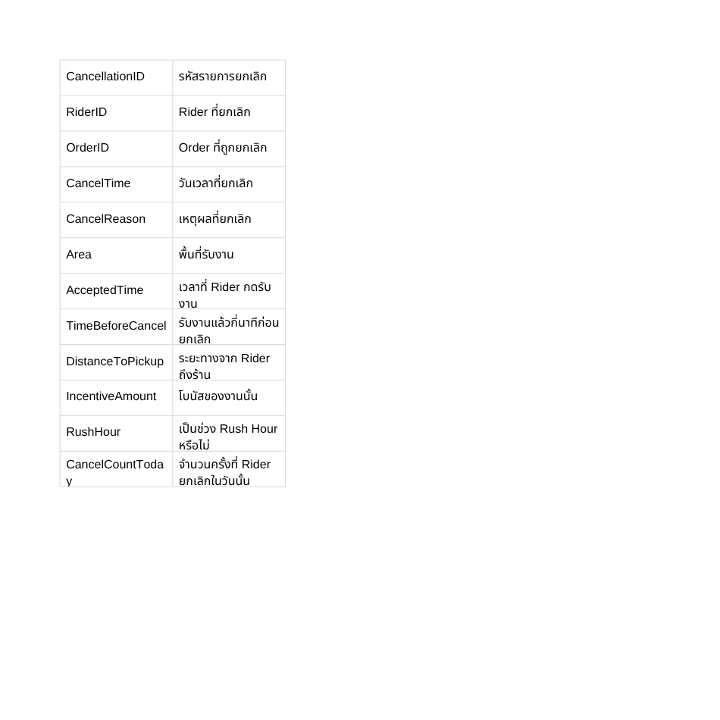
ส่วนที่ 2 — System Design & Business Logic
15 คะแนน
05
Rush Hour Cancellation Crisis
จาก Scenario ที่ Rider ยกเลิกงานสูงถึง 25% ในช่วง Rush Hour:
• Data Modeling: ออกแบบ Schema ที่เก็บประวัติการยกเลิกงาน (Cancellation Log) เพื่อวิเคราะห์พฤติกรรมทุจริต (Fraud Detection)
ตัวอย่าง schema
Cancellation Log — เก็บประวัติการยกเลิกงาน
ควรมีตารางสำหรับบันทึกทุกครั้งที่ Rider ยกเลิกงาน เพื่อใช้วิเคราะห์ว่าการยกเลิกนั้นเป็นพฤติกรรมปกติหรืออาจเป็นการทุจริต
5 / 7
Notes:
5

Slide 9
ส่วนที่ 3 — AI Implementation & Guardrails
10 คะแนน
06
AI-Powered Delivery Time Predictor
เขียน Prompt เพื่อให้ AI คำนวณ ETA โดยใช้ข้อมูล: ระยะทาง, สภาพอากาศ (ฝนตก), และเวลาเตรียมอาหารของร้าน
พร้อมระบุวิธีจัดการหาก AI ทำนายเวลาผิดพลาดอย่างรุนแรง เช่น บอกว่าถึงใน 5 นาที ทั้งที่ฝนตกหนักและร้านอยู่ไกล 10 กม.
กำหนดให้คุณเป็นระบบคำนวณเวลาจัดส่งอาหาร (ETA)
ข้อมูลที่ได้รับ:
ระยะทางจากร้านถึงลูกค้า(km)
สภาพอากาศ
เวลาเตรียมอาหารของร้าน(mm)
ให้ประเมินเวลาที่ลูกค้าจะได้รับอาหาร โดยพิจารณาว่า:
ระยะทางที่มากขึ้นต้องใช้เวลาเดินทางมากขึ้น
หากฝนตก ให้เพิ่มเวลาเดินทางเพื่อความปลอดภัย
ต้องรวมเวลาเตรียมอาหารของร้านด้วย
ห้ามให้เวลาที่ต่ำจนไม่สมเหตุสมผลเมื่อเทียบกับระยะทางและสภาพอากาศ
ตอบผลลัพธ์เป็น:
* ETA: จำนวนโดยประมาณกี่นาที
* เหตุผลสั้น ๆ ที่ใช้ในการคำนวณ
6 / 7
Notes:
6

Slide 10
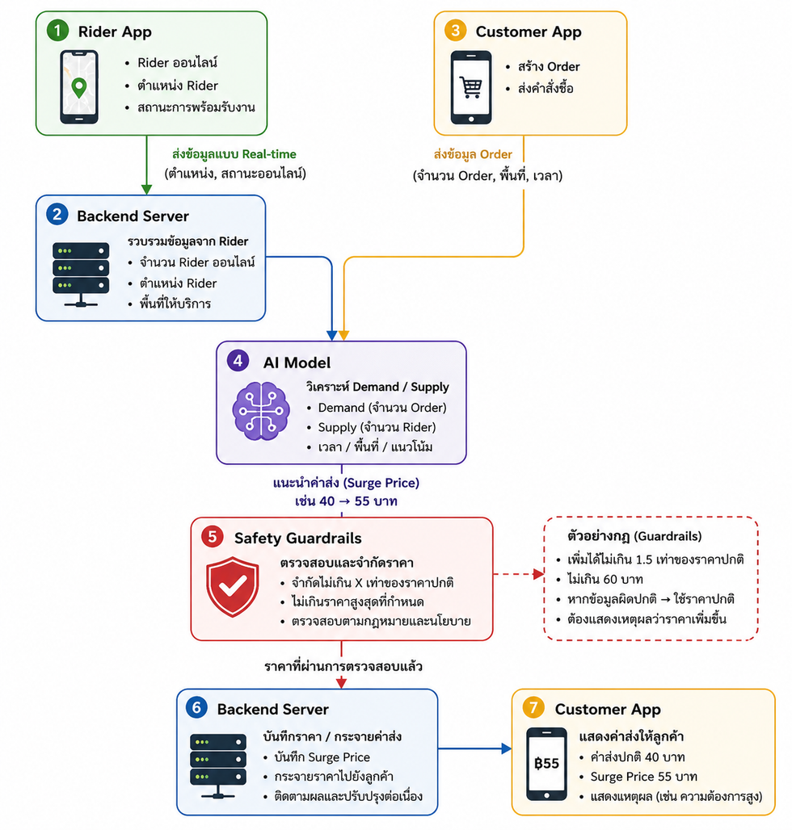
ส่วนที่ 3 — AI Implementation & Guardrails
20 คะแนน
07
Dynamic Pricing Engine — Surge Pricing
ออกแบบฟีเจอร์ปรับค่าส่งตาม Demand/Supply:
• Architecture: เขียน Diagram แสดงการไหลของข้อมูลจาก Rider App ไปยัง AI Model และสะท้อนกลับไปที่ Customer App
ระบบจะนำข้อมูล จำนวน Order ของลูกค้าและจำนวน Rider ที่พร้อมรับงานในแต่ละพื้นที่
ส่งให้ AI วิเคราะห์ Demand และ Supply หากมีลูกค้าสั่งจำนวนมากแต่ Rider มีน้อย
AI สามารถแนะนำให้เพิ่มค่าส่งชั่วคราวเพื่อดึงดูด Rider เข้ามารับงาน
จากนั้นราคาที่ AI แนะนำ
จะต้องผ่านระบบตรวจสอบก่อน
ส่งไปแสดงใน Customer App
7 / 7
Notes:
7

Slide 11
ส่วนที่ 3 — AI Implementation & Guardrails
20 คะแนน
07
Dynamic Pricing Engine — Surge Pricing
ออกแบบฟีเจอร์ปรับค่าส่งตาม Demand/Supply:
• Safety & Ethics: หาก AI แนะนำค่าส่งที่แพงเกินไปจนผิดกฎหมายคุ้มครองผู้บริโภค จะวาง Hard-coded Guardrails อย่างไร?
พื้นที่สำหรับใส่คำตอบ
ด้าน Safety จะกำหนด ตั้งราคาสูงสุด ด้วยกฎที่ AI แก้ไขไม่ได้
เช่น ค่าส่งเพิ่มได้ไม่เกิน 1.5 เท่าของราคาปกติหรือไม่เกินจำนวนเงินที่บริษัทกำหนด หาก AI แนะนำราคาสูงเกินขอบเขต ระบบจะลดลงมาอยู่ที่ราคาสูงสุดทันที และหากข้อมูลผิดปกติจะกลับไปใช้ราคาปกติ ดังนั้น AI ทำหน้าที่แนะนำราคา ส่วนระบบเป็นผู้ควบคุมราคาสุดท้าย
เพื่อป้องกันราคาที่ไม่สมเหตุสมผลและลดความเสี่ยงด้านการคุ้มครองผู้บริโภค.
7 / 7
Notes:
7

Slide 12
Thank You

